Slide 1
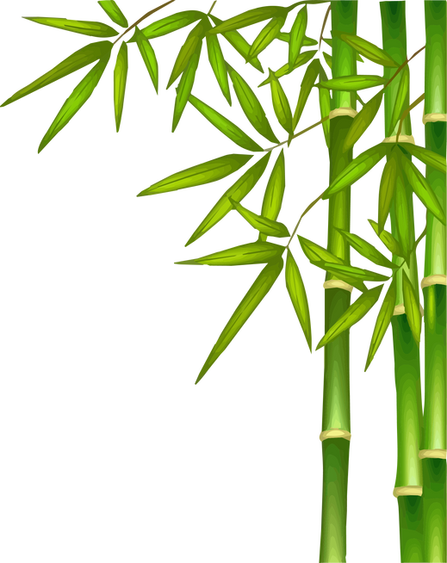
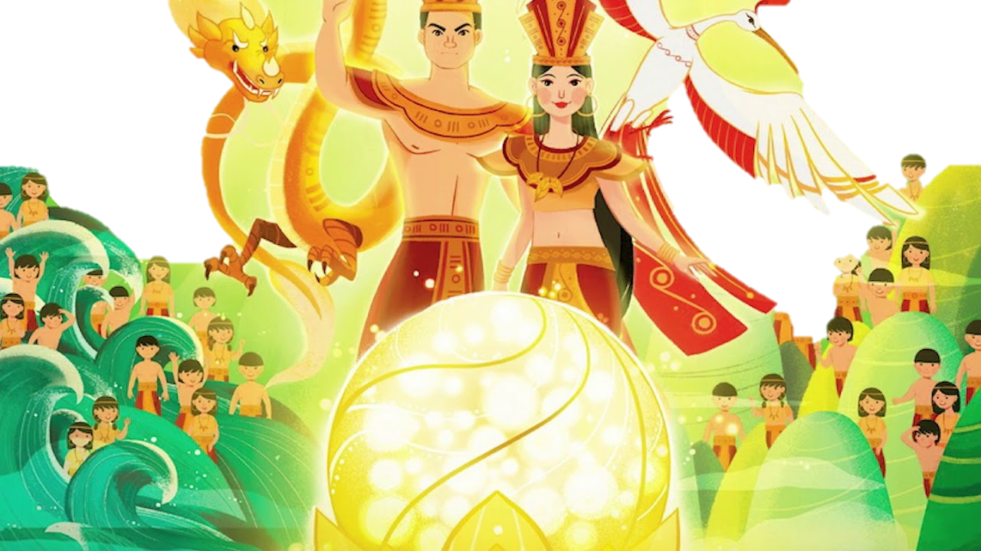
LỊCH SỬ & ĐỊA LÍ
Bài 7: Đền Hùng và lễ Giỗ Tổ Hùng Vương
(TIẾT 2)
GV: Phan Hữu Nghĩa

Slide 2
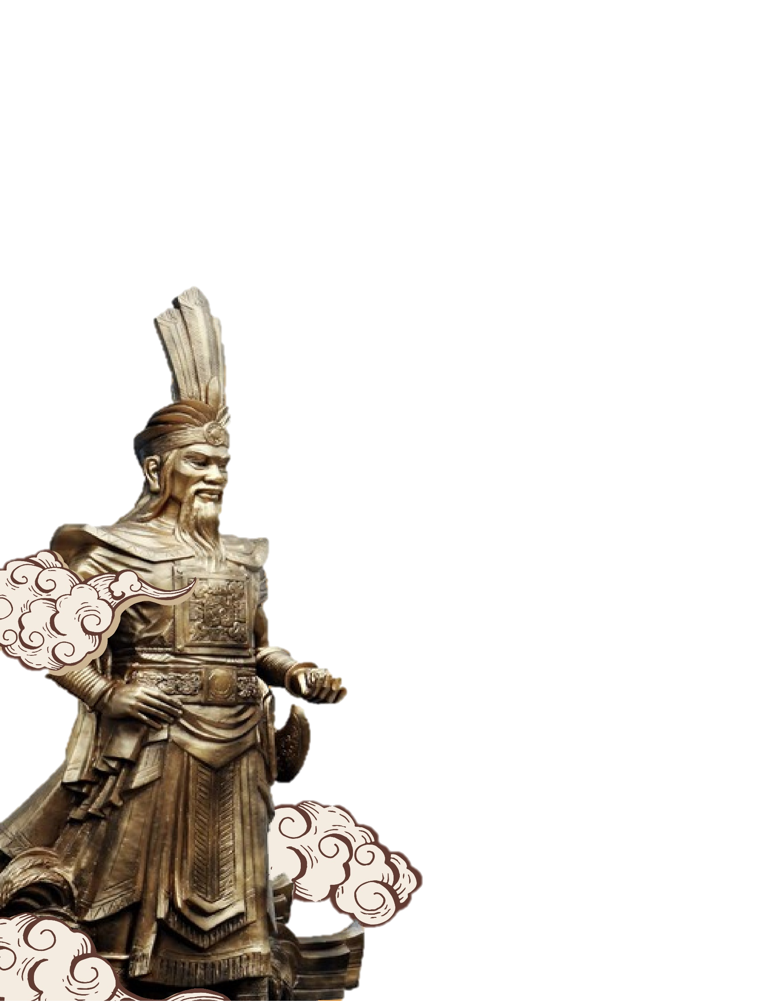
KHỞI ĐỘNG

Slide 3
Khu di tích Đền Hùng phần lớn nằm ở đâu ?
Huyện Lâm Thao
Tỉnh Phú Thọ
Thành phố Việt Trì

Slide 4
Khu di tích được xây dựng để tưởng nhớ công lao dựng nước của ai ?
Các Vua Hùng
Nhân dân
Lạc Long Quân

Slide 5
Trong khu di tích Đền Hùng có bao nhiêu đền chính ?
4 đền
5 đền
6 đền

Slide 6
KHÁM PHÁ

Slide 7
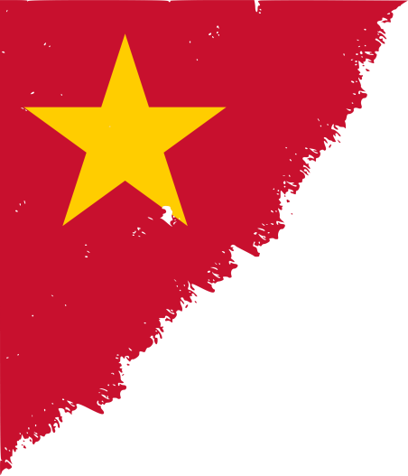
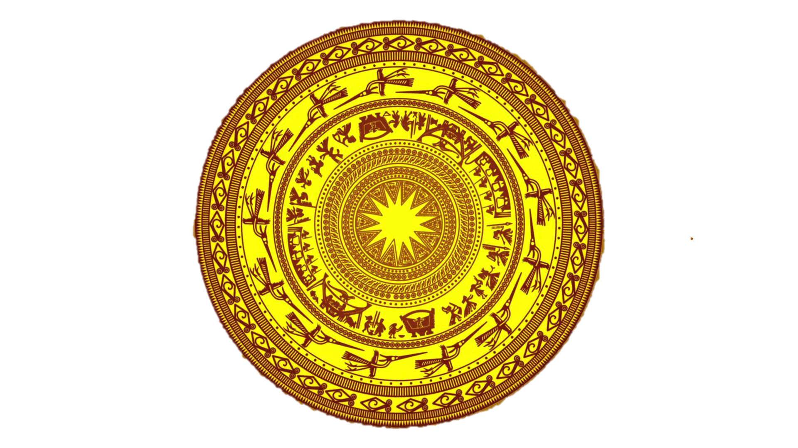
Hoạt động 3
Truyền thuyết về thời kì Hùng Vương

Slide 8
3. Truyền thuyết về thời kỳ Hùng Vương
- Hãy nói tên một số truyền thuyết liên quan đến thời kỳ Hùng Vương mà em đã sưu tầm
+ Con Rồng Cháu Tiên
+ Truyền thuyết Thánh Gióng
+ Sự tích trầu cau + Bánh chưng, bánh giầy + Sơn Tinh, Thuỷ Tinh

Slide 9
3. Truyền thuyết về thời kỳ Hùng Vương
- Các em hãy chia sẻ câu chuyện đã sưu tầm với bạn theo nhóm đôi
TRAO ĐỔI NHÓM ĐÔI Thời gian: 2 – 3 phút
- Xung phong kể trước lớp

Slide 10
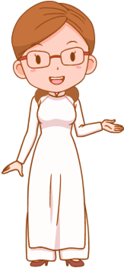
Truyền thuyết “con Rồng cháu Tiên”
Truyền thuyết ''con Rồng cháu Tiên'' kể về nguồn gốc của dân tộc Việt Nam cụ thể là câu chuyện về Quốc Tổ Lạc Long Quân và Quốc Mẫu Âu Cơ thân sinh của Hùng Vương thứ nhất.

Slide 11
Truyền thuyết “Thánh Gióng”
Truyền thuyết '' Thánh Gióng '' thể hiện lòng yêu nước và cuộc đấu tranh giữ nước của nhân dân ta dưới thời Hùng Vương, thông qua câu chuyện Thánh Gióng trong đời Hùng Vương thứ sáu

Slide 12
Truyền thuyết “Sự tích trầu cau”
Truyền thuyết ‘’ Sự tích trầu cau‘’ kể về tình cảm gia đình và sự hi sinh của hai anh em Tân và Lang. Mang lại bài học về tình thương, sự đoàn kết và nguồn gốc phong tục ăn trầu của người Việt

Slide 13
Trò chơi
nhìn hình đoán chữ

Slide 14
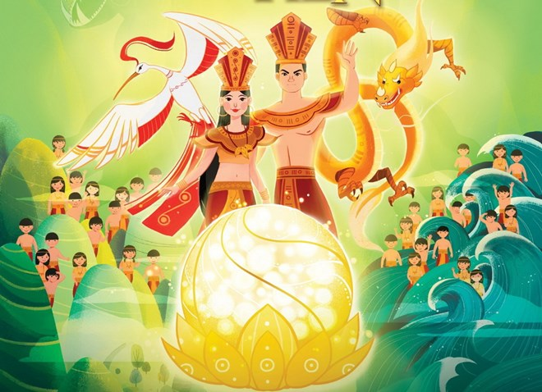
Hình ảnh dưới đây, liên tưởng cho em
đến câu chuyện truyền thuyết nào ?
Con Rồng
Cháu Tiên

Slide 15
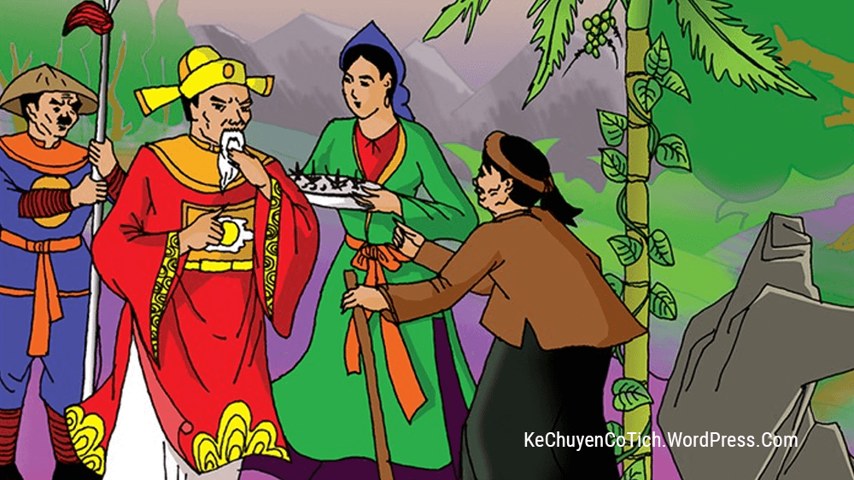
Hình ảnh dưới đây, liên tưởng cho em
đến câu chuyện truyền thuyết nào ?
Sự
tích
Trầu
Cau

Slide 16
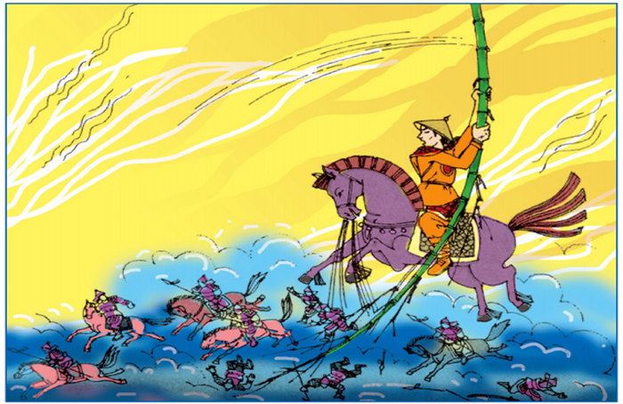
Hình ảnh dưới đây, liên tưởng cho em
đến câu chuyện truyền thuyết nào ?
Truyền thuyết Thánh Gióng

Slide 17
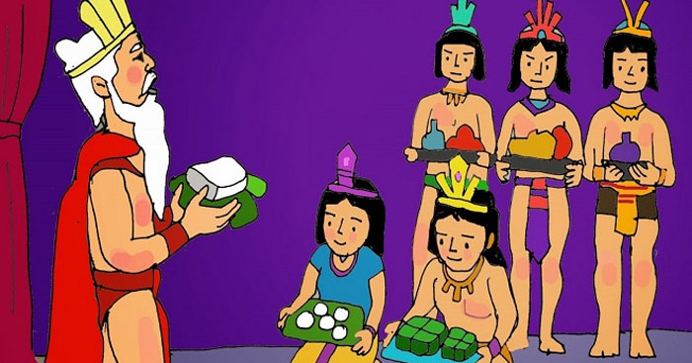
Hình ảnh dưới đây, liên tưởng cho em
đến câu chuyện truyền thuyết nào ?
Bánh chưng
bánh giầy

Slide 18
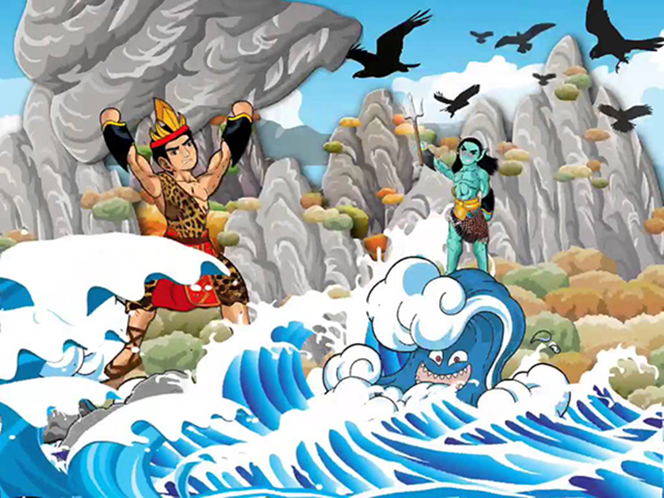
Hình ảnh dưới đây, liên tưởng cho em
đến câu chuyện truyền thuyết nào ?
Sơn Tinh Thủy Tinh

Slide 19
3. Truyền thuyết về thời kỳ Hùng Vương
Các vua Hùng có công dựng nước ( xây dựng đất nước ) là việc xây dựng Nhà nước Văn Lang – Nhà nước đầu tiên trong lịch sử Việt Nam; giữ nước ( bảo vệ đất nước ) thể hiện qua lãnh đạo, tổ chức các cuộc đấu tranh của nhân dân chống giặc ngoại xâm.

Slide 20
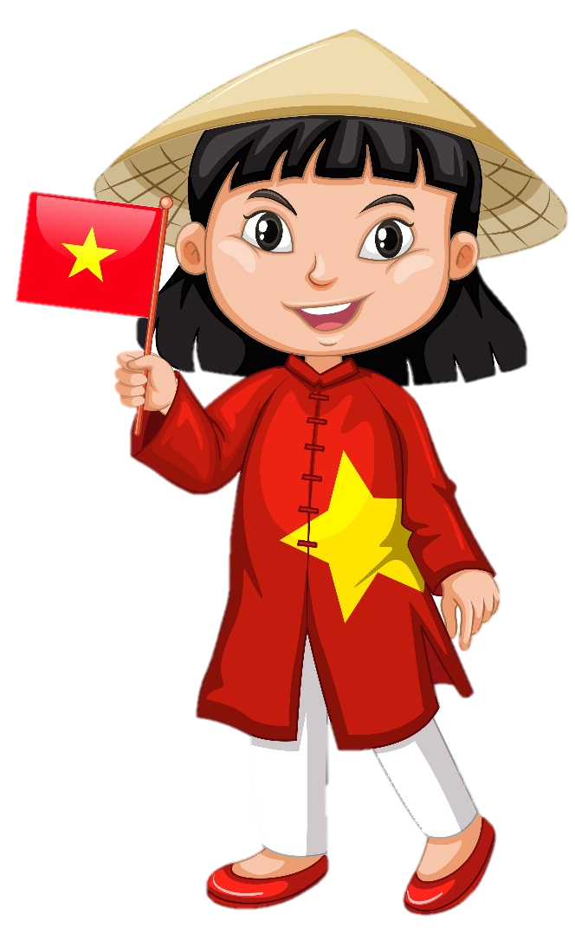
LUYỆN TẬP

Slide 21
Vẽ sơ đồ thể hiện các công trình kiến trúc chính
trong Quần thể Khu di tích Đền Hùng.
Gợi ý
Lăng Hùng Vương
Đền Thượng
Đền Giếng
Đền Thờ Lạc Long Quân
Đền Quốc Mẫu Âu Cơ
Đền Trung
Đền Hạ
Cổng vào khu đền trung tâm
Bảo tàng Hùng Vương
Cổng vào khu di tích

Slide 22
Vận
dụng

Slide 23
Vận dụng
Em hãy viết một đoạn văn ngắn (từ 5 - 7 câu) trình bày cảm nghĩ của em về công lao dựng nước và giữ nước của các Vua Hùng và truyền thống ''Uống nước nhớ nguồn'' của dân tộc qua Lễ hội Giỗ Tổ Hùng Vương.

Slide 24
Giỗ Tổ Hùng Vương - Lễ hội Đền Hùng là dịp để giáo dục truyền thống “Uống nước nhớ nguồn”, lòng biết ơn sâu sắc các Vua Hùng đã có công dựng nước và các bậc tiền nhân kiên cường chống giặc ngoại xâm giữ nước. Đồng thời còn là dịp quan trọng để chúng ta quảng bá ra thế giới về một Di sản vô cùng giá trị, độc đáo, đã tồn tại hàng nghìn năm, ăn sâu vào tâm hồn, tình cảm, trở thành đạo lý truyền thống của đồng bào cả nước, kiều bào ta ở nước ngoài, là ngày để toàn Đảng, toàn quân, toàn dân ta cùng nguyện một lòng mãi mãi khắc ghi lời căn dặn của Chủ tịch Hồ Chí Minh: “Các Vua Hùng đã có công dựng nước - Bác cháu ta phải cùng nhau giữ lấy nước”.

Slide 25
CHÚC CÁC EM
HỌC TỐT!!!

